Slide 1
ИТОГИ УЧЕБНО-ВОСПИТАТЕЛЬНОЙ РАБОТЫ НАЧАЛЬНОЙ СТУПЕНИ
МОБУ СОШ №17 ГО «город ЯКУТСК»
за 2015-2016 учебный год

Slide 2
Кадровый потенциал методического объединения учителей начальных классов
Образование педагогов: высшее - 20
* С высшей категорией – 12
* С первой категорией – 8
Отличник народного просвещения РФ - 1
Почетный работник образования РФ - 3
Заслуженный учитель РС(Я) - 1
Отличник образования РС(Я) - 8
Звания педагогов
Обладатели Российского Гранта - 3
Обладатели Гранта Президента РС(Я) - 2
Отличник молодежной политики РС(Я) - 1
Знак «Учитель ученических признаний» - 2»
Ветеран педагогического труда - 7

Slide 3
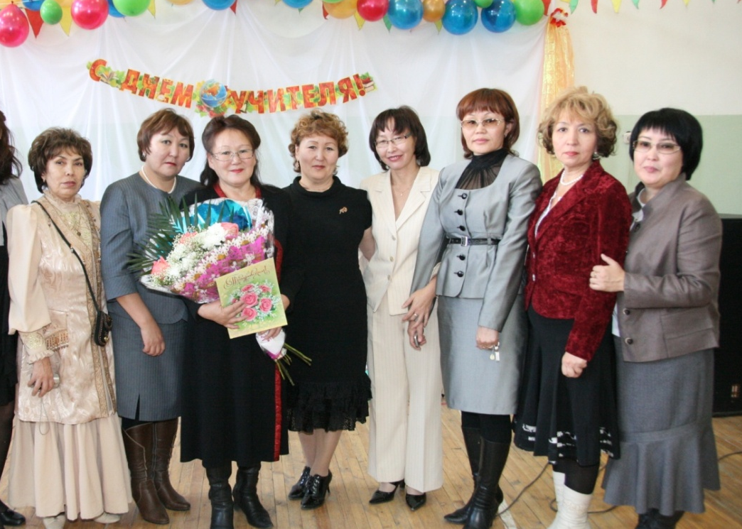
Творческие группы учителей начальной школы
«САЙДЫС»
«РОСТ»

Slide 4
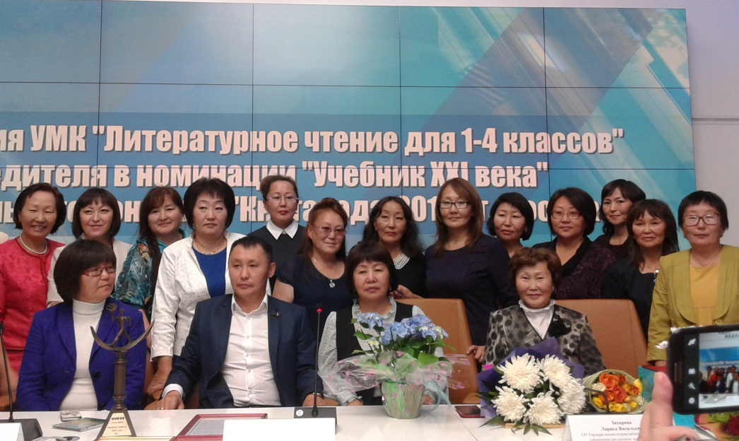
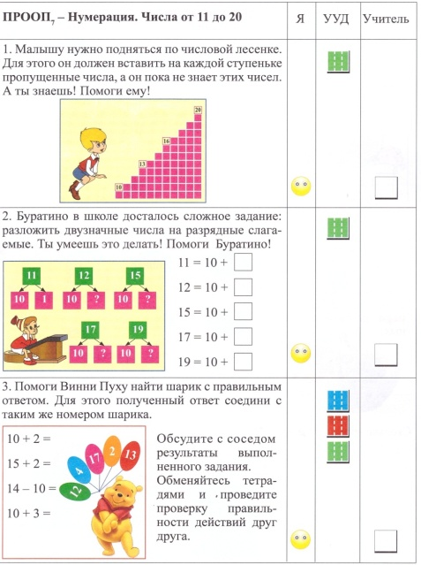
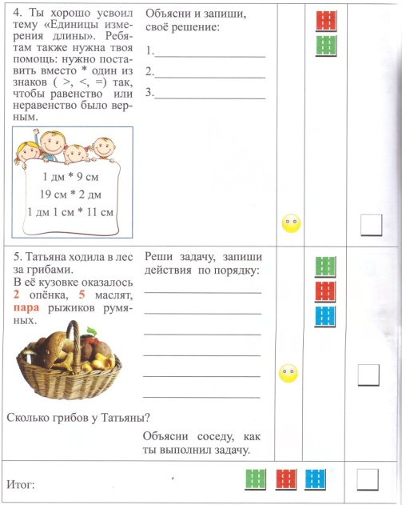
УЧИТЕЛЯ – РАЗРАБОТЧИКИ УЧЕБНЫХ ПОСОБИЙ
Для начальной школы
«САЙДЫС»
«САЙДЫС» + «РОСТ»
Электронное приложение к учебнику «ЛИТЕРАТУРА ААҔЫЫТА» 4 кылаас – Победитель в номинации «Учебник XXI века» национального конкурса «Книга года -2015», г. Москва
Пособие
«Диагностика метапредметных
и предметных результатов» по предметам «Русский язык», «Якутский язык», «Математика», «Окружающий мир»

Slide 5
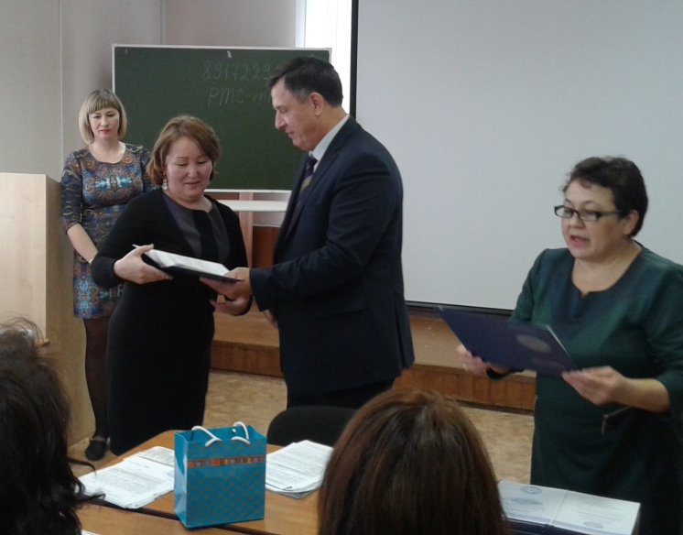
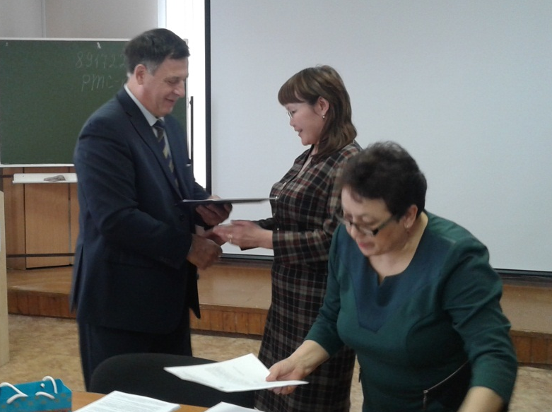
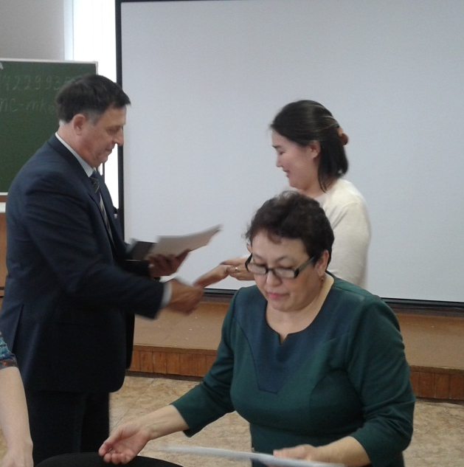
Стажировка“Деятельностный подход как основа достижения планируемых результатов на ступени нач-го и осн.общего образования” г. Казань РТ

Slide 6
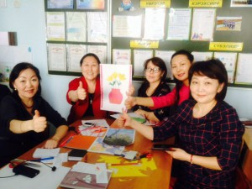
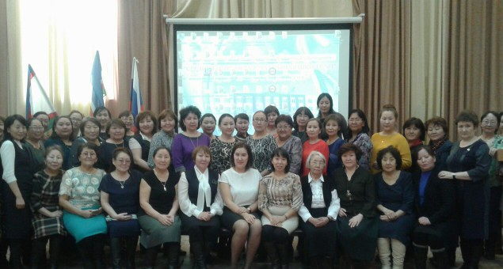
Начальная школа является площадкой для повышения квалификации учителей при ИРОиПК РС (Я), СВФУ
2015 год
2016 год
«Организация внеучебной деятельности в МОБУ СОШ №17» ИРОиПК (60 слушателей)
«Системно-деятельностный подход
в учебном процессе МОБУ СОШ№17» ПИ СВФУ(120 слушателей)
«Образовательные технологии, обеспечивающие реализацию требований ФГОС в современной школе через КСО-Демсос»
ИРОи ПК (45 слушателей)

Slide 7
РАСПРОСТРАНЕНИЕ ПЕДАГОГИЧЕСКОГО ОПЫТА
I Международная панорама современных педагогических идей «Педагогическое мастерство» (распространения опыта работы)
Атласова М.Р., Варламова М.Н., Коротова В.И.,
Тарбахова С.Г., Олесова М.М.
Республиканский конкурс
«Лучшая научная статья-2015» СВФУ, УНИР
Олесова М.М., Петрова Г.М. – лауреаты конкурса
1 Межрегиональная НПК «Самсоновские чтения»
Гаврильева Г.С., Заровняева Л.С. – лауреаты 1 степени
Олесова М.М., Петрова Г.М. – лауреаты 1 степени
Варламова М.Н., Коротова В.И., Тарбахова С.Г. – лауреаты 1 степени

Slide 8
Классы – комплекты
9 классов с русским языком обучения
9 классов с якутским языком обучения
677 обучающихся
Численность обучающихся
1 классы – 225 учащихся
2 классы – 158 учащихся
3 классы – 149 учащихся
4 классы – 145 учащихся
Учебно-методический комплект
«Школа России» - 1, 2 классы
«Занковская система», «Перспектива» - 3, 4 классы

Slide 9
Основные направления работы
Этнопедагогика
ИКТ компетентность
Внеурочная деятельность

Slide 10
Успеваемость и качество в начальной ступени по итогам 2015-2016 у.г.
класс | На конец четверти | % успеваемости | % качества | Резерв с 1 “3” | На 5 | На 4 | На 3 | На 2
2 классы | 159 | 100 | 71,6 | 8 | 22 | 92 | 45 | -
3 классы | 149 | 100 | 73 | 2 | 14 | 95 | 40 | -
4 классы | 145 | 100 | 67.5 | 5 | 25 | 73 | 47 | -
итого | 453 | 100 | 70,9 | 15 | 61 | 260 | 132 | -
класс | На конец четверти | % успеваемости | % качества | Резерв с 1 “3” | На 5 | На 4 | На 3 | На 2
2 классы | 159 | 100 | 71,6 | 8 | 22 | 92 | 45 | -
3 классы | 149 | 100 | 73 | 2 | 14 | 95 | 40 | -
4 классы | 145 | 100 | 67.5 | 5 | 25 | 73 | 47 | -
итого | 453 | 100 | 70,9 | 15 | 61 | 260 | 132 | -

Slide 11
Успеваемость обучающихся начальной ступени общего образования в % за три года
Показатели по годам обучения | 2013-2014 у.г. | 2014-2015 у.г. | 2015-2016 у.г.
успеваемость | 100% | 99% | 100%
качество | 64% | 68% | 70, 9%
отличники | 11% | 13,3% | 13,4%
хорошисты | 52% | 54% | 57%

Slide 12
ДОСТИЖЕНИЯ ОБУЧАЮЩИХСЯ в НПК
муниципальный уровень
I | II | III
1 | 1 | 1
I | II | III
1 | 2 | 3
«Шаг в будущее»
«Листая страницы ВОВ»
I | II | III
1 | 5 | 6
I | II | III
1 | 2 | 3
«Наука. Человечество. Прогресс»
I | II | III
- | - | 2
«История родного края»
I | II | III
- | - | 3
«Синергетика в образовании»
«Первые шаги»

Slide 13
Региональный уровень
I | II | III
- | 3 | -
I | II | III
- | 3 | -
«Кочневские чтения»
«Мир вокруг нас»
I | II | III
- | 3 | -
I | II | III
- | 3 | -
«Ступеньки к творчеству»
«Зима начинается с Якутии»
межрегиональный, всероссийский уровни
Федорова Дайаана (1в) – 1 место, Винокуров Павел (1г) – 2 место, Николаев Владимир (3г)– 2 место, Иванова Даяна (2г) - 3 место, Заморщикова Сардана (3г)- 3 место
Межрегиональная НПК «ОКНО В НАУКУ»
Всероссийская НПК
«THE ЭRUDITE 2016»
Крылыков Максим (3а ) - 2 место.

Slide 14
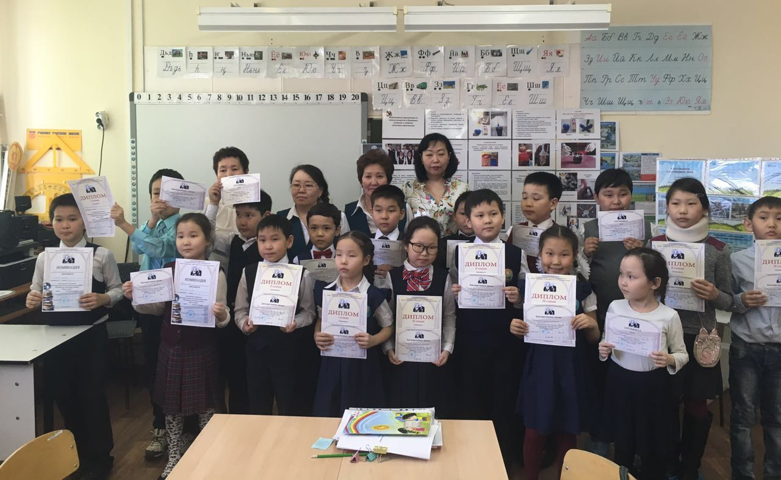
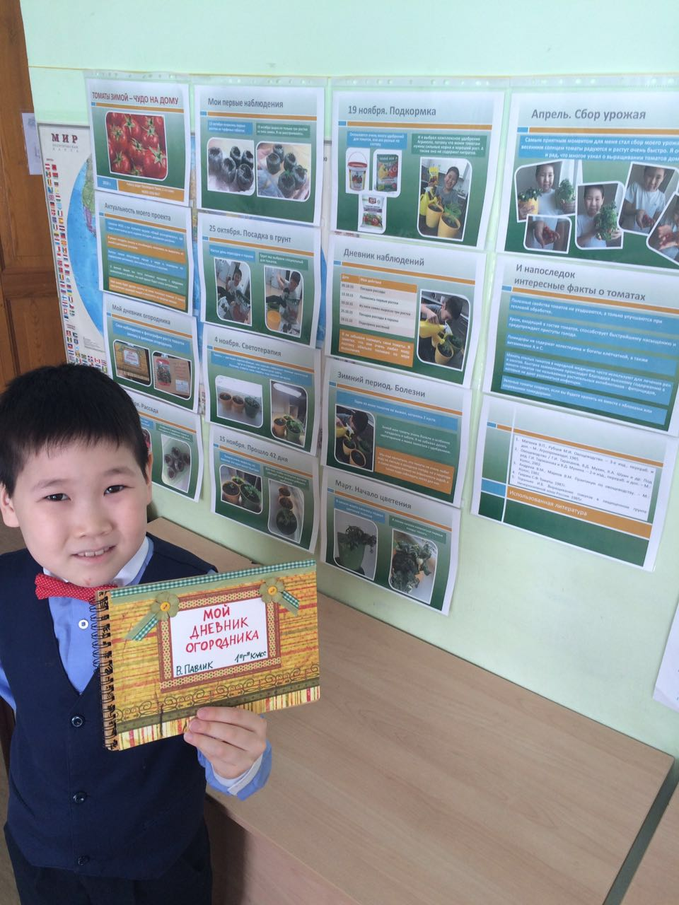
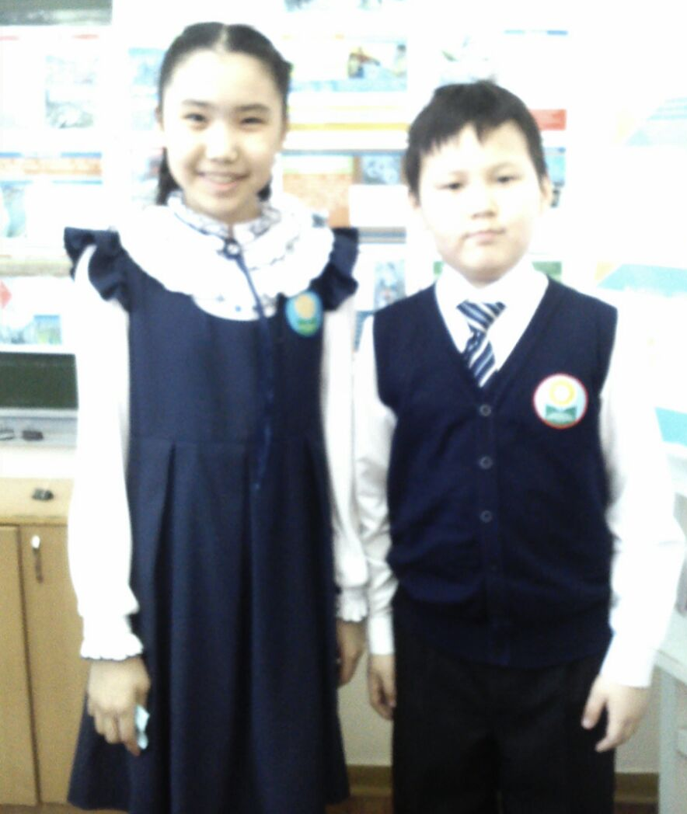
Межрегиональная НПК «Окно в науку»

Slide 15
ДОСТИЖЕНИЯ ОБУЧАЮЩИХСЯ на ОЛИМПИАДАХ, КОНКУРСАХ
Конкурс «Математическая регата» - 1 место (сборная 4-х классов)
Турнир «Звездная восьмерочка» - 1 место (сборная 4-х классов)
олимпиада «Математическая семья» - 1 место (4г класс)
муниципальный уровень
I метапредметная олимпиада «Истоки» - 1 место (4в, 4г классы)
Турнир по быстрым шашкам – Бубякин Артур (3а) – 1 место
Спарринг –тренировки по русским шашкам – Исакова Дайаана (3г) – 3 место
Конкурс среди классных коллективов «Звездный класс» - Диплом абсолютного победителя (коллектив 3 Г класса)

Slide 16
Олимпиада по шахматам на призы первого Президента М.Е. Николаева – Бубякин Артур (3а) – 1 место
Конкурс семейного чтения – Семья Аргуновых (1а, 3а) – 1место, семья Черноградских (3б) – 3 место
Конкурс «Книжный бум» - Кычкин Коля (3в)- Гран-При, Протопопова Милена (3в) – 1 место, Сокольников Харысхан, Иванов Денис (3в) – 2 место, коллектив 3 Г класса – Гран-при
Региональный уровень
Конкурс детских газет «КЫЫМ» - коллектив 3 В класс – Гран-При
Международный конкурс «Кругозор» «Безопасны мир» -
1 Д класс – дипломанты 2,3 степени

Slide 17
Содержание направлений внеурочной деятельности начальной школы, реализующей внедрение ФГОС НОО
Духовно-нравственное
«Я познаю мир и себя» (Левина А.А.)
«Мои истоки»
«Я - исследователь» (классные руководители)
«Музыка для всех»
(Макарова Н.Я)
Социальное
Спортивно-оздоровительное
Фитнес-аэробика (Дмитриева Л.П.)
Шахматы
(Атласова М.Р.)
Общеинтеллектуальное
Предметные кружки
Китайский язык
Общекультурное
Студия дизайна (Верховцева М.А.)
Хоровая студия (Макарова Н.Я.)
Фольклорный кружок

Slide 18
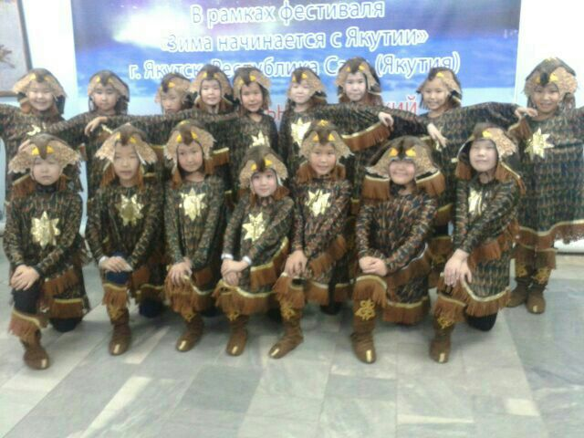
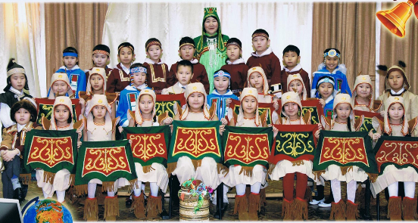
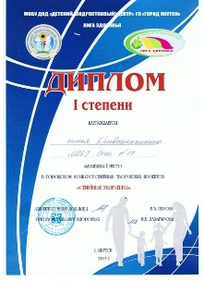
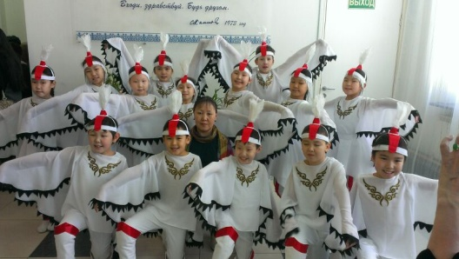
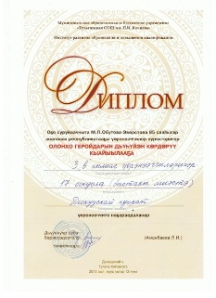
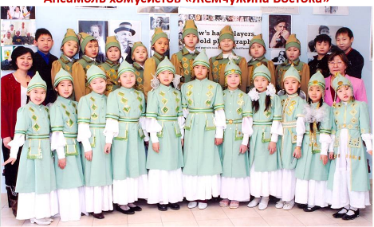
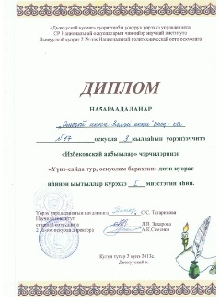
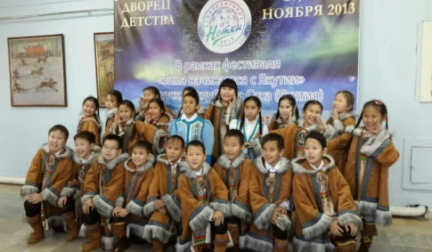
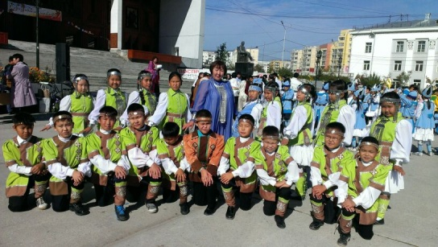
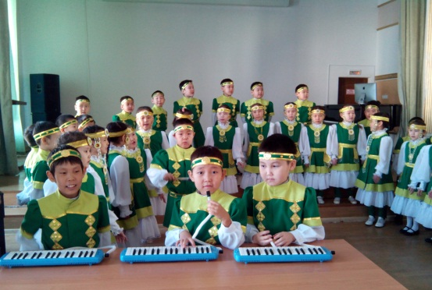
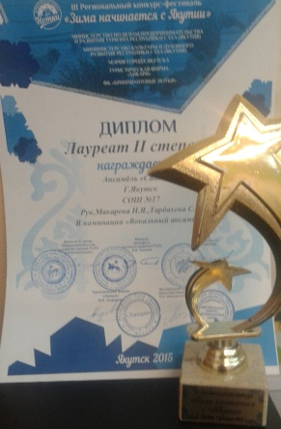
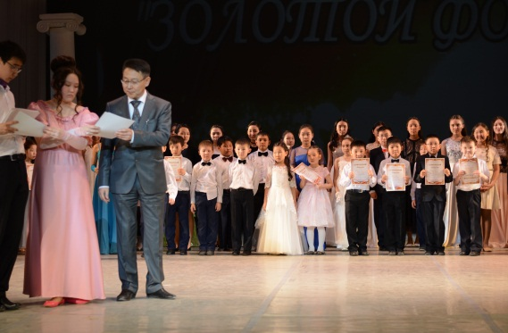
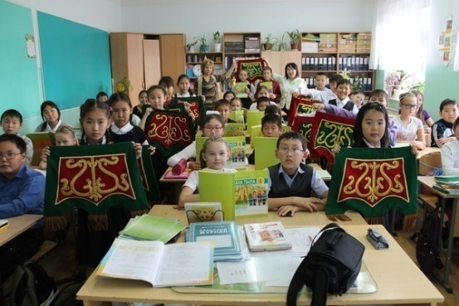
ДОСТИЖЕНИЯ ТВОРЧЕСКИХ КОЛЛЕКТИВОВ
2010-2012
Лауреаты
Международных
Детских
фестивалей

